Slide 1



Slide 2
El Desafío De Tomar
En Serio La Adoración.

Slide 3
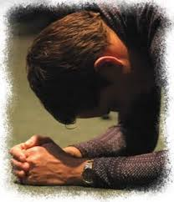
El Desafío De Tomar
En Serio La adoración.
TEMER A DIOS.
HEBREOS.12:28.
a. Dios es celoso
en su adoración
Lamentablemente muchos jóvenes, y aun hermanos ya de edad no toman tan en serio la adoración a Dios.
b. Dios es celoso
con su pueblo
Por lo cual, puesto que recibimos un reino que es inconmovible, demostremos gratitud, mediante la cual ofrezcamos a Dios un servicio aceptable con temor y reverencia;
c. Dios merece
Reverencia
y Temor

Slide 4
El Desafío De Tomar
En Serio La adoración.
DIOS ES CELOSO.
DEUTERONOMIO.6:15.
porque el SEÑOR tu Dios, que está en medio de ti, es Dios celoso, no sea que se encienda la ira del SEÑOR tu Dios contra ti, y El te borre de la faz de la tierra.

Slide 5
El Desafío De Tomar
En Serio La adoración.
DIOS ES CELOSO.
Tito.2:14.
Dios es celoso con su pueblo, el desea un pueblo celoso de buenas obras.
Dios merece Reverencia y Temor.
Pero lamentablemente muchos jóvenes y adultos no respetan la adoración a Dios, están con sus celulares contestando llamadas, enviando mensajes a la hora de la adoración.
¿Qué adoración estamos dando a Dios?

Slide 6
El Desafío De Tomar
En Serio La adoración.
DIOS DESEA VERDADEROS ADORADORES EN ESPIRITU Y VERDAD.
JUAN.4:23-24..
Pero la hora viene, y ahora es, cuando los verdaderos adoradores adorarán al Padre en espíritu y en verdad; porque ciertamente a los tales el Padre busca que le adoren.
V.24.
Dios es espíritu, y los que le adoran deben adorarle en espíritu y en verdad.

Slide 7
El Desafío De Tomar
En Serio La adoración.
Toma seriamente cada punto de adoración:
Concéntrate.
Las religiones del mundo adoran más respetuosamente. Hindúes, Budistas, Musulmanes.
Aunque ellos no tienen la verdad, muchas veces tienen mas respeto que nosotros que conocemos y tenemos la verdad.
¿Esta todo mi ser concentrado adoración a Dios?

Slide 8

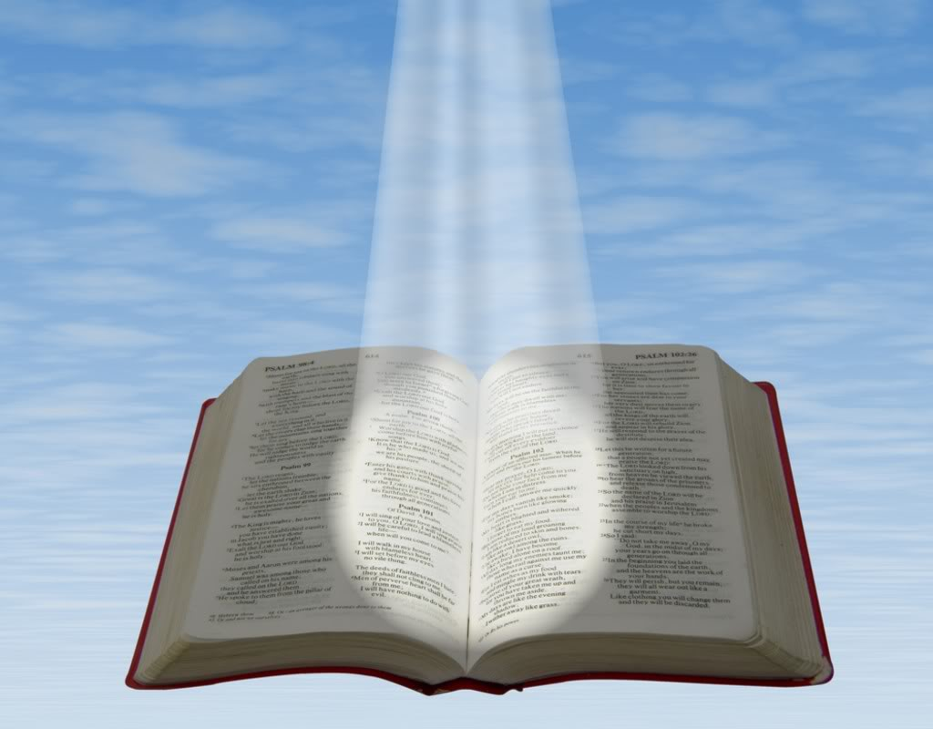
1. El Desafío De Tomar
En Serio La Adoración.
Toma seriamente cada punto de adoración.
HEBREOS.13:15.
1. Cantar.
Por tanto, ofrezcamos continuamente mediante El, sacrificio de alabanza a Dios, es decir, el fruto de labios que confiesan su nombre.
¿Canta Usted con el espíritu y el entendimiento?

Slide 9
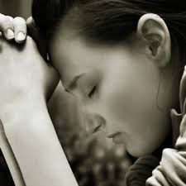
1. El Desafío De Tomar
En Serio La Adoración.
Toma seriamente cada punto de adoración.
I TESALONICENSES.5:17.
I T
2. Orar.
¿Ora Usted con el espíritu y en entendimiento?
orad sin cesar;

Slide 10
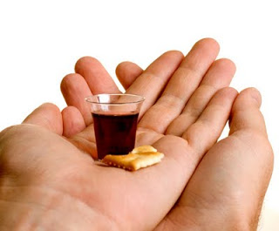
1. El Desafío De Tomar
En Serio La Adoración.
Toma seriamente cada punto de adoración.
Hechos.20:7.
3. La Cena Del Señor.
Y el primer día de la semana, cuando estábamos reunidos para partir el pan, Pablo les hablaba, pensando partir al día siguiente, y prolongó su discurso hasta la medianoche.
¿Participa Usted con el espíritu y en entendimiento?

Slide 11
1. El Desafío De Tomar
En Serio La Adoración.
¿Lo hace Usted dignamente?.
I Corintios.11:27.
De manera que el que coma el pan o beba la copa del Señor indignamente, será culpable del cuerpo y de la sangre del Señor.
¿Participa Usted con el espíritu y en entendimiento?

Slide 12
1. El Desafío De Tomar
En Serio La Adoración.
¿Lo hace Usted dignamente?.
I Corintios.11:29.
Al discernir correctamente haciendo con el espíritu y el entendimiento
¿Participa Usted con el espíritu y en entendimiento?
Porque el que come y bebe sin discernir correctamente el cuerpo del Señor, come y bebe juicio para sí.

Slide 13
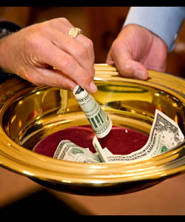
1. El Desafío De Tomar
En Serio La Adoración.
I Corintios.16:1-2.
C. Toma seriamente cada punto de adoración
4. La Ofrenda.
Que el primer día de la semana, cada uno de vosotros aparte y guarde según haya prosperado, para que cuando yo vaya no se recojan entonces ofrendas.
Ahora bien, en cuanto a la ofrenda para los santos, haced vosotros también como instruí a las iglesias de Galacia.

Slide 14
1. El Desafío De Tomar
En Serio La Adoración.
¿Ofrenda Usted como Dios verdaderamente le ha prosperado?
Marcos.12:41, 44.
¿O lo hace de lo que le sobra?
Jesús se sentó frente al lugar donde se depositaban las ofrendas, y estuvo observando cómo la gente echaba sus monedas en las alcancías del templo. Muchos ricos echaban grandes cantidades.
V.44.
Éstos dieron de lo que les sobraba; pero ella, de su pobreza, echó todo lo que tenía, todo su sustento.»

Slide 15
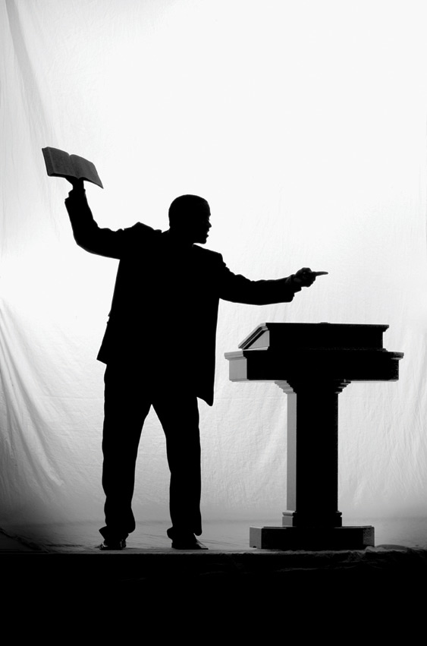
1. El Desafío De Tomar
En Serio La Adoración.
II Timoteo.2:2.
Toma seriamente cada punto de adoración.
5. La Predicación.
Y lo que has oído de mí en la presencia de muchos testigos, eso encarga a hombres fieles que sean idóneos para enseñar también a otros.
¿Esta Usted poniendo atención con el espíritu y el entendimiento a la palabra de Dios?

Slide 16
1. El Desafío De Tomar
En Serio La Adoración.
Hechos.20:9.
¿O estamos distraídos?.
Levantándose, platicando, durmiendo a la obra de la clase y el sermón.
Desmole la importante y la reverencia al servicio y la adoración a Dios, no nos engañemos hermanos.
y estaba sentado en la ventana un joven llamado Eutico; y como Pablo continuaba hablando, Eutico fue cayendo en un profundo sueño hasta que, vencido por el sueño, cayó desde el tercer piso y lo levantaron muerto.
¿Cuánto somos como el joven Eutico?
Dormidos a la hora de la clase o el sermón.

Slide 17
2. El Desafío De Ser Ejemplo
Para Los Demás.

Slide 18
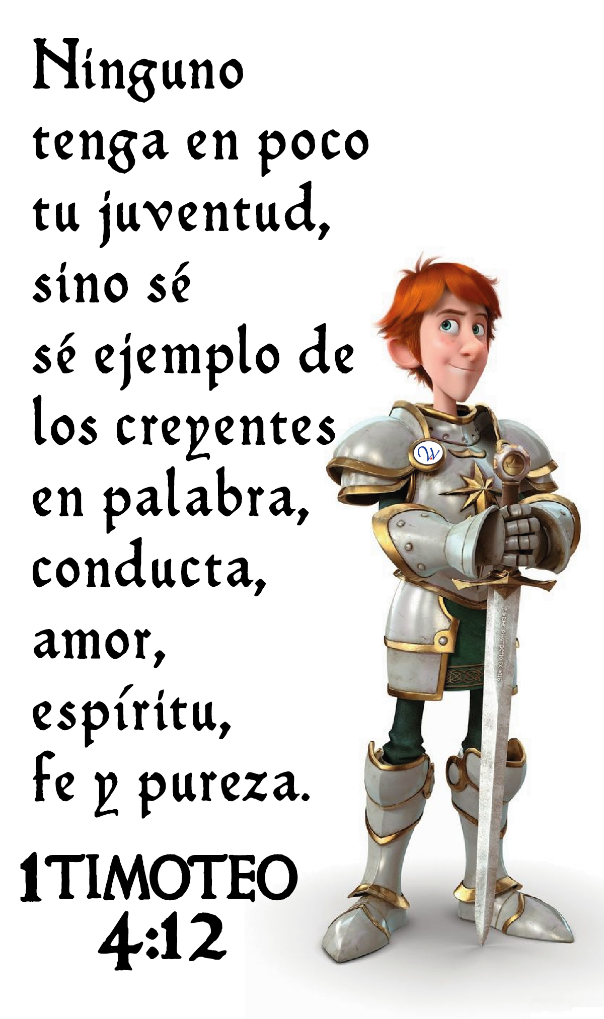
2. El Desafío De Ser Ejemplo Para Los Demás.
I Timoteo.4:12.
No permitas que nadie menosprecie tu juventud; antes, sé ejemplo de los creyentes en palabra, conducta, amor, fe y pureza.

Slide 19

2. El Desafío De Ser Ejemplo Para Los Demás.
Hechos.16:1-2.
Llegó también a Derbe y a Listra. Y estaba allí cierto discípulo llamado Timoteo, hijo de una mujer judía creyente, pero de padre griego,
V.2.
del cual hablaban elogiosamente los hermanos que estaban en Listra y en Iconio.
¿Estamos siendo ejemplos para los demás?

Slide 20
2. El Desafío De Ser Ejemplo Para Los Demás.
Filipenses.2:15.
¿Pueden los hermanos hablar, elogiándote de tu buena conducta de su comportamiento joven?
para que seáis irreprensibles y sencillos, hijos de Dios sin tacha en medio de una generación torcida y perversa, en medio de la cual resplandecéis como luminares en el mundo,
¿Joven estas resplandeciendo como hijo de Dios?

Slide 21
3. El Desafío De Reconocer
Que Son El Presente Y No
El Futuro De La Iglesia.

Slide 22
3. El Desafío de reconocer
que son el presente y no
el futuro de la Iglesia.
Desafíate a comprometerte seriamente en las actividades de la Iglesia
Tú también fuiste añadido
a la familia de Dios y
al Cuerpo de Cristo en el bautismo.
Hechos.2:47.
alabando a Dios y hallando favor con todo el pueblo. Y el Señor añadía cada día al número de ellos los que iban siendo salvos.

Slide 23
3. El Desafío de reconocer
que son el presente y no
el futuro de la Iglesia.
Desafíate a comprometerte seriamente en las actividades de la Iglesia.
B. Tú también tienes las mismas responsabilidades que los demás.
C. Balancea las actividades recreativas con las que importan más.
Tú también tienes las mismas responsabilidades que los demás.
Balancea las actividades recreativas con las que importan más. Tus estudios con el servicio a Dios.

Slide 24
3. El Desafío de reconocer
que son el presente y no
el futuro de la Iglesia.
B. Desafíate a comprometerte en la vida
Cristiana.
Permanece Fiel.
b. Conviértanse los demás a ti, y no te
conviertas tu en ellos.

Slide 25
3. El Desafío de reconocer
que son el presente y no
el futuro de la Iglesia
Cuando decimos que los jóvenes son
el FUTURO de la Iglesia; es como
decir que no tienen compromiso en
el PRESENTE.

Slide 26
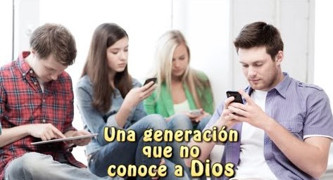
3. El Desafío de reconocer
que son el presente y no
el futuro de la Iglesia
Jueces.2:10.
No seas de esos que se levantaron sin conocer a Dios.
También toda aquella generación fue reunida a sus padres; y se levantó otra generación después de ellos que no conocía al SEÑOR, ni la obra que El había hecho por Israel.

Slide 27
3. El Desafío de reconocer
que son el presente y no
el futuro de la Iglesia
I Samuel.2:12.
No seas como los hijos de Eli sin conocer a Dios.
Los hijos de Elí eran hombres indignos; no conocían al SEÑOR

Slide 28
3. El Desafío de reconocer
que son el presente y no
el futuro de la Iglesia
I Samuel.2:17.
Llegaron a ofender grandemente a Dios.
El pecado de los jóvenes era muy grande delante del SEÑOR, porque los hombres menospreciaban la ofrenda del SEÑOR.
Joven y hermano. ¿Cuándo estas con el celular en la mano a la hora de la adoración contestando llamadas, y mensajes no crees que estas ofendiendo a Dios?

Slide 29
3. El Desafío de reconocer
que son el presente y no
el futuro de la Iglesia
I Samuel.2:22.
Se acostaban con mujeres.
Elí era ya muy anciano; oyó todo lo que sus hijos estaban haciendo a todo Israel, y cómo se acostaban con las mujeres que servían a la entrada de la tienda de reunión,

Slide 30

3. El Desafío de reconocer
que son el presente y no
el futuro de la Iglesia
I Corintios.6:18.
Huye de la fornicación.
Huid de la fornicación. Todos los demás pecados que un hombre comete están fuera del cuerpo, pero el fornicario peca contra su propio cuerpo.

Slide 31
3. El Desafío de reconocer
que son el presente y no
el futuro de la Iglesia
Proverbios.6:32.
Huye de la fornicación.
Si no lo haces no tienes entendimiento.
El que comete adulterio no tiene entendimiento; destruye su alma el que lo hace.

Slide 32
CONCLUSIÓN:
Debemos tener respeto y amor a Dios siempre.
El Desafío de tomar en serio la adoración.
El Desafío de ser ejemplo para los demás.
El Desafío de reconocer que son el presente y no el futuro de la Iglesia.
Comprometámonos con Dios en espíritu y verdad no solo de palabra.

Slide 33
Dios nos ayude a ser fieles siempre y agradarle como El se lo merece Al sea la Honra Y La Gloria Por Los Siglos De Los Siglos.
I Timoteo.1:17.
Por tanto, al Rey eterno, inmortal, invisible, único Dios, a El sea honor y gloria por los siglos de los siglos. Amén.
¿Estas joven comprometiéndote con Dios?
Seamos fieles a Dios siempre, sin importar los obstáculos que se nos presenten en la vida.

Slide 34


DIOS NOS BENDIGA A TODOS.

